Slide 1
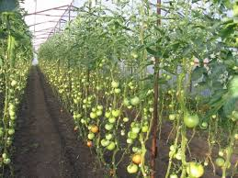
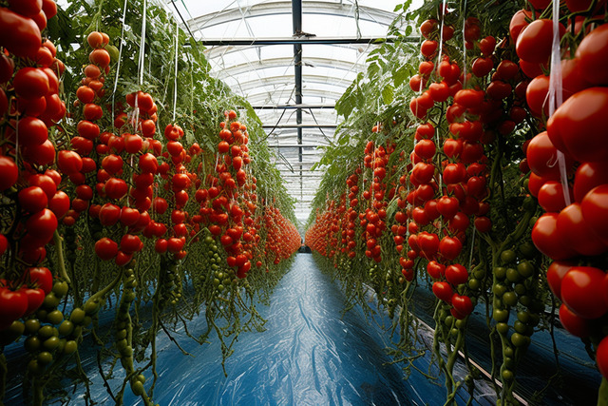
المعيار | المخرج | عنوان الدرس | الوحدة
يحصد المحاصيل الزراعية في الأوقات المحدد للحصاد | يحصد المحاصيل الزراعية في الأوقات المحدد للحصاد | الدرس رقم 14: يحصد المحاصيل الزراعية في الأوقات المحدد للحصاد | يظهر معرفة ومهارة في اساسيات الزراعة
ان يتعرف الطالب علي موسم الطماطم قبل الحصاد عندما تكون الجاهزة للحصاد
موسم الطماطم جاهز للحصاد
قبل موعد الحصاد

Slide 2
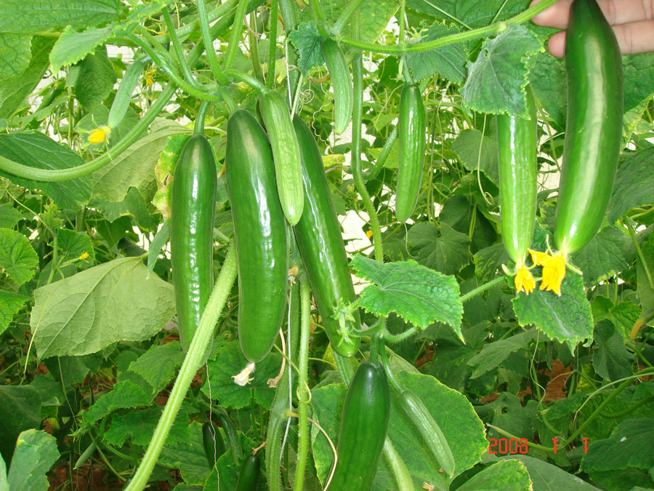
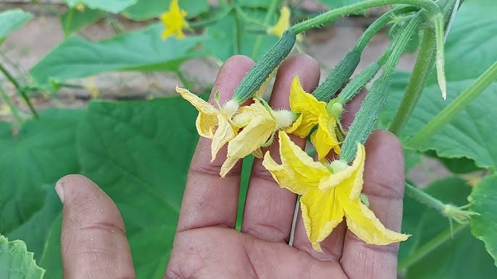
المعيار | المخرج | عنوان الدرس | الوحدة
يحصد المحاصيل الزراعية في الأوقات المحدد للحصاد | يحصد المحاصيل الزراعية في الأوقات المحدد للحصاد | الدرس رقم 14: يحصد المحاصيل الزراعية في الأوقات المحدد للحصاد | يظهر معرفة ومهارة في اساسيات الزراعة
ان يتعرف الطالب علي موسم الخيار قبل الحصاد وعندما يكون الجاهز للحصاد
موسم الخيار جاهز للحصاد
قبل موعد الحصاد

Slide 3
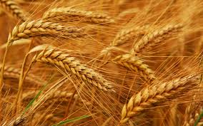
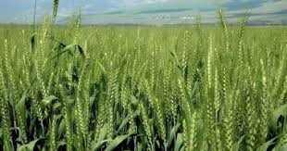
المعيار | المخرج | عنوان الدرس | الوحدة
يحصد المحاصيل الزراعية في الأوقات المحدد للحصاد | يحصد المحاصيل الزراعية في الأوقات المحدد للحصاد | الدرس رقم 14: يحصد المحاصيل الزراعية في الأوقات المحدد للحصاد | يظهر معرفة ومهارة في اساسيات الزراعة
ان يتعرف الطالب علي موسم القمح قبل الحصاد وعندما يكون الجاهز للحصاد
موسم الخيار جاهز للحصاد
قبل موعد الحصاد

